Slide 1
Polowanie jako element zarządzania zasobami naturalnymi
Jakub Borkowski, Patryk Kaczyński

Slide 3
Zwierzęta w stanie wolnym są własnością Skarbu Państwa, lecz prawo decydowania o ich życiu ma tylko wąska grupa społeczna, ta, która kultywuje śmiercionośne hobby.
…dużo karmy = dużo zwierząt do zabicia = dużo pieniędzy = dużo karmy = dużo zwierząt do zabicia…
Dokarmianie i praca przy nim są potrzebne myśliwym do miłego znieczulania sumienia i łagodzenia stanów, które budzą się, gdy się zabija, zabija, zabija… Nierzadko z wielkim cierpieniem ofiary, która z przestrzelonym brzuchem ucieka i zalega, aby umrzeć gdzieś w swoim leśnym domu, lecz znowu jest ścigana i gryziona przez psy, słyszy podniesione głosy, widzi sylwetki ścigających ją ludzi i w końcu jest dobijana i haratana kolejnymi kulami. To nie jest rzadkość – to norma.

Slide 4
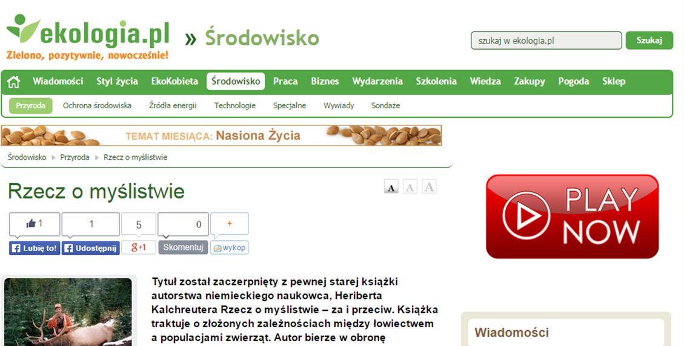

Slide 5
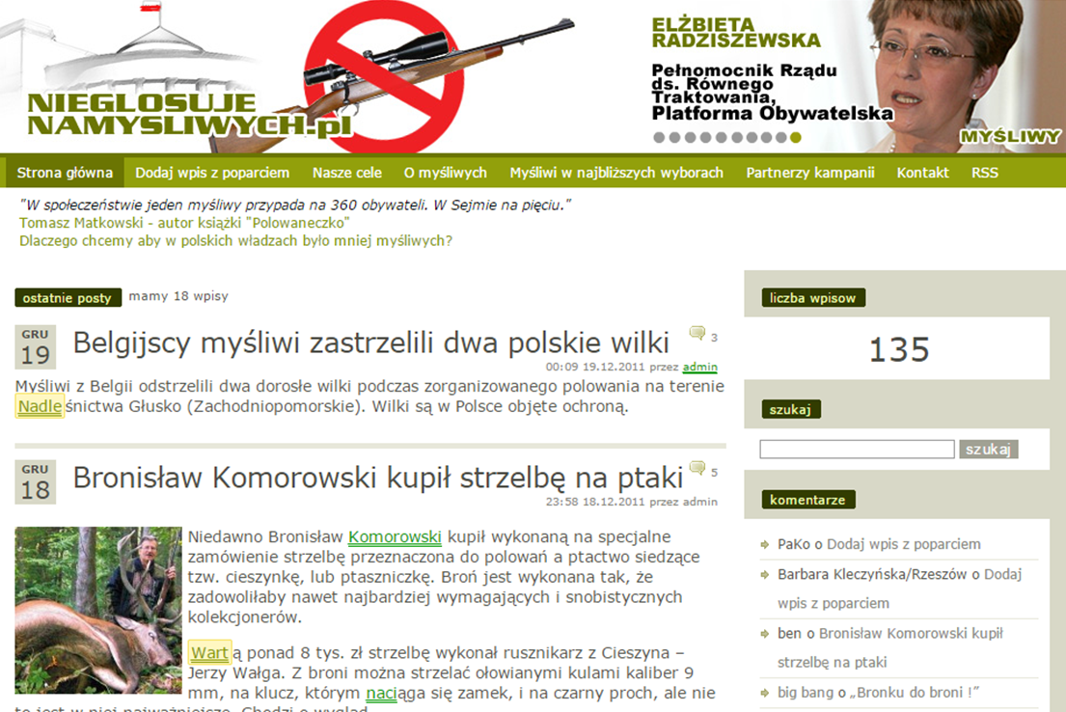

Slide 6
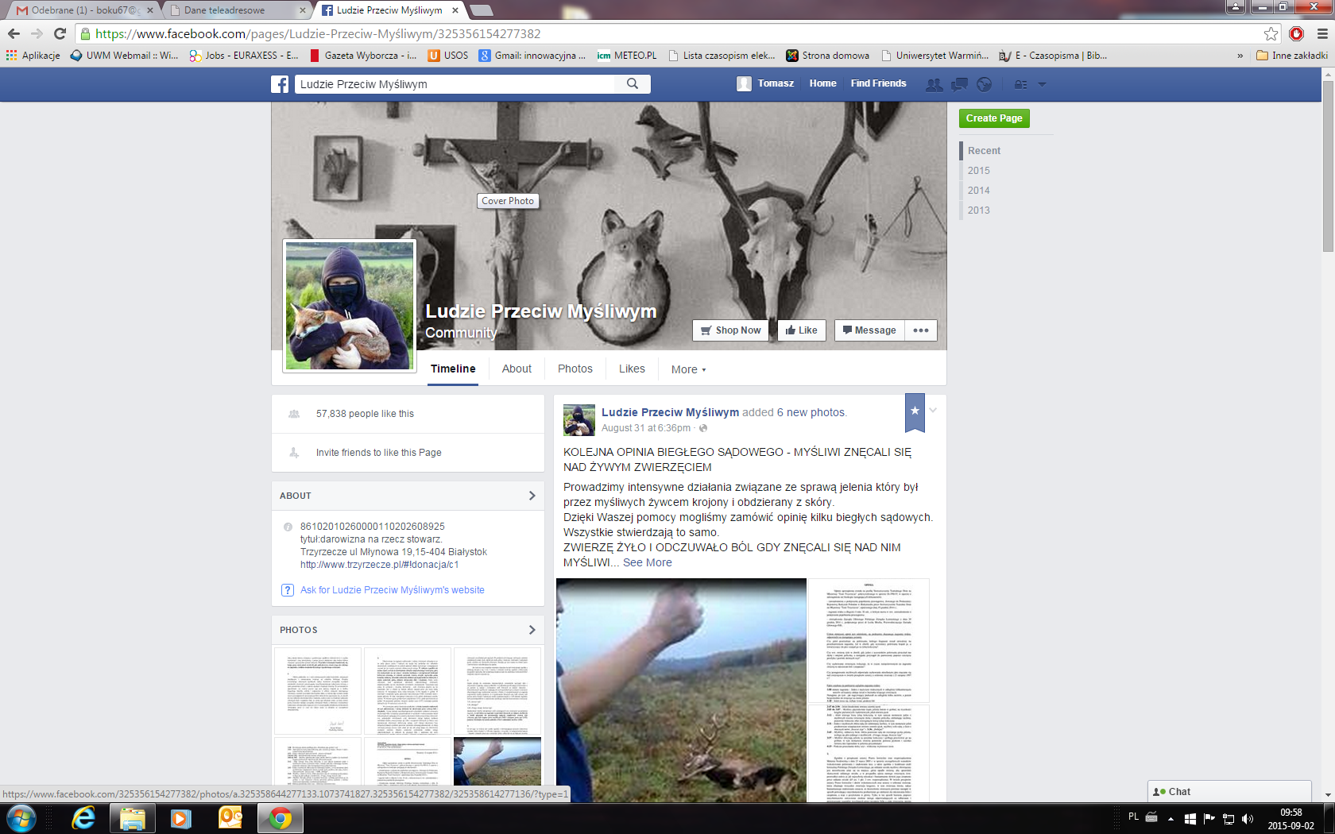

Slide 7
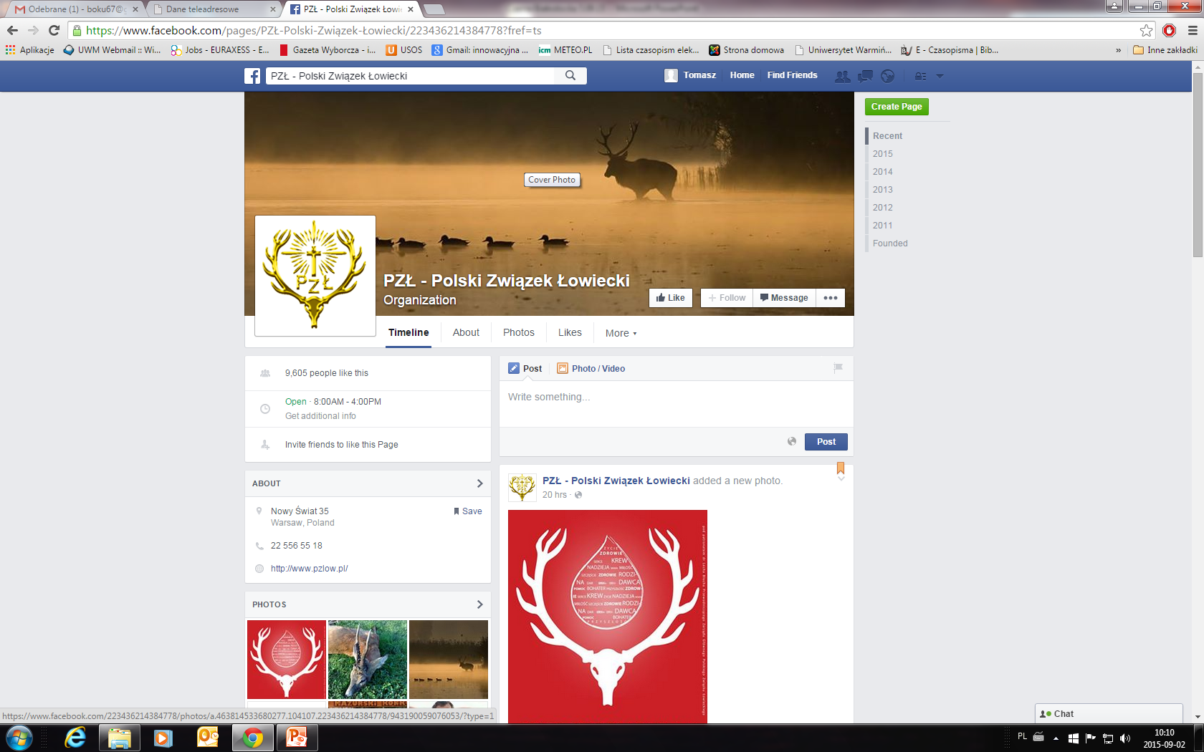

Slide 8
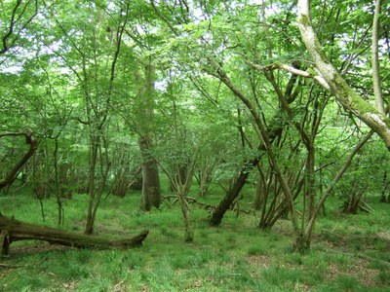
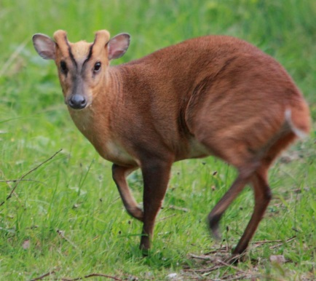
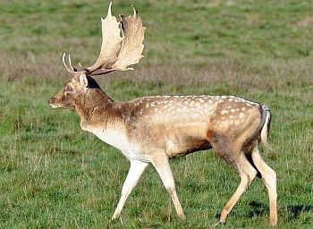
Effect of increasing numbers of deer on bird populations in Wytham Woods, central England (Perrins i Overall 2001)
Presja jeleniowatych spowodowała znaczne zmiany w roślinności runa
Runo i warstwa krzewów (pokrycie jeżyną z 35 do 6%)
W efekcie:
Nie stwierdzono spadku liczebności ptaków gnieżdżących się w dziuplach
Nastąpił wyraźny spadek liczebności ptaków gnieżdżących się w warstwie krzewów (kosa, drozda śpiewaka, pokrzywnicy, gila, pokrzewki ogrodowej, pokrzewki czarnołbistej, piecuszka i pierwiosnka)
www.ecn.ac.uk
www.bbc.co.uk
www.gwct.org.uk

Slide 9
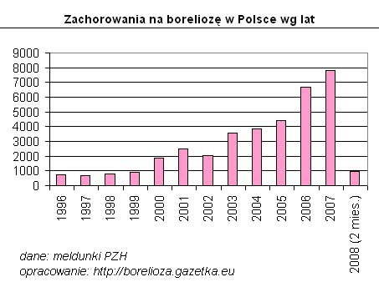
BORELIOZA
Narodowy Instytut Zdrowia Publicznego- Państwowy Zakład Higieny: I półrocze 2014 – 5,2 tys. przypadków boreliozy; w I półroczu 2013 – 4,2 tys.

Slide 10
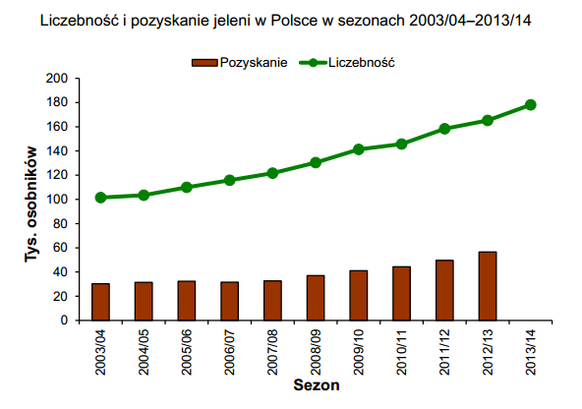
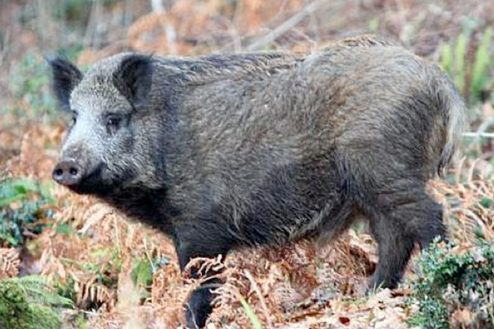
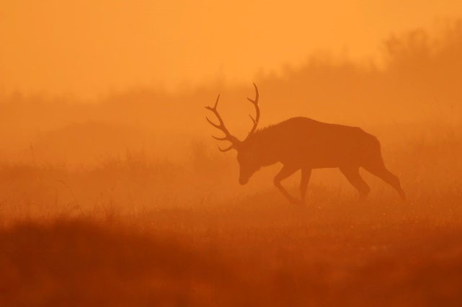
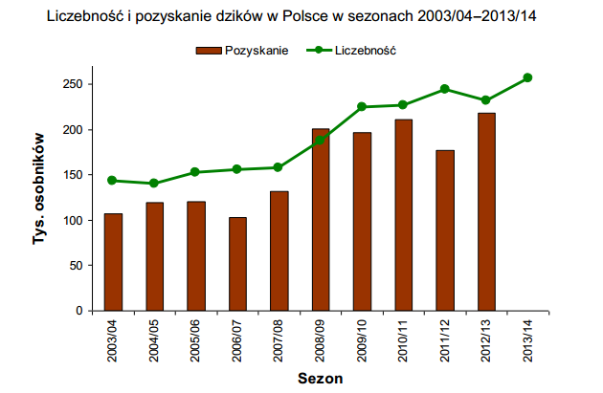

Slide 11
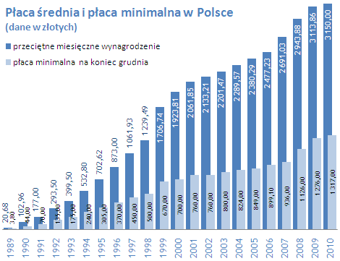

Slide 12
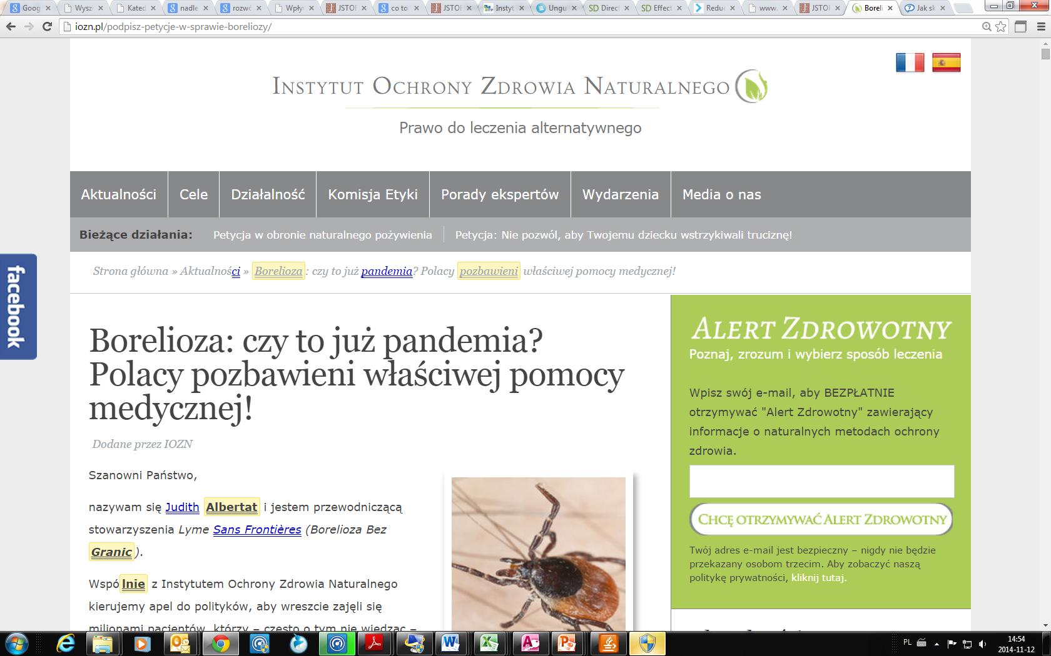

Slide 13
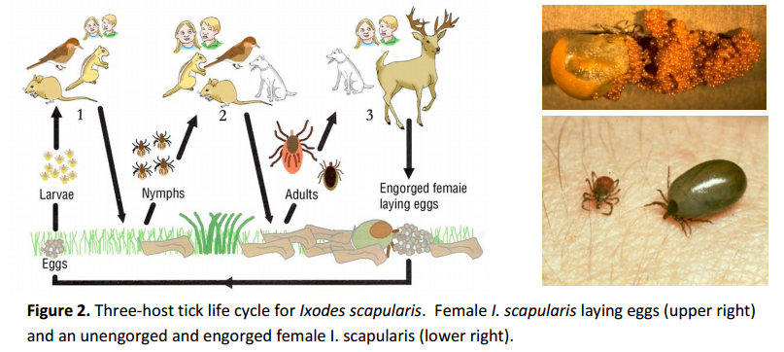
DEER, TICKS AND LYME DISEASE: Deer management as a strategy of the reduction of Lyme disease
Report of The Conecticut Agricultural Experiment Station

Slide 14
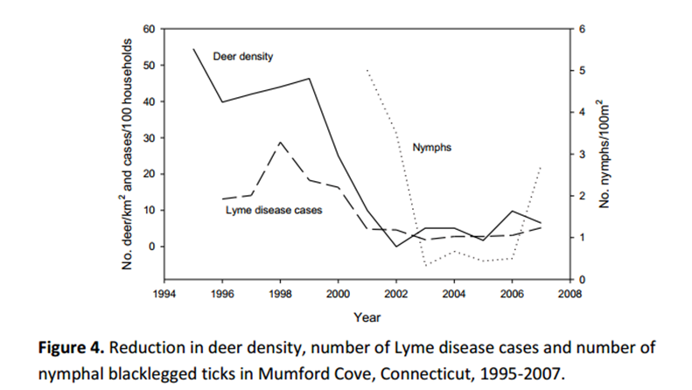

Slide 15
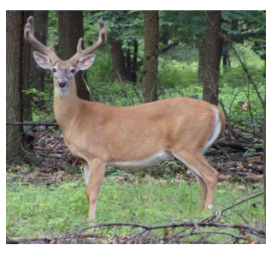
Codziennie od każdego osobnika jelenia wirginijskiego, jesienią i latem, odpada ok. 50 dorosłych samic kleszczy
Jelenie umożliwiają rozród 50-94% samic kleszczy

Slide 16
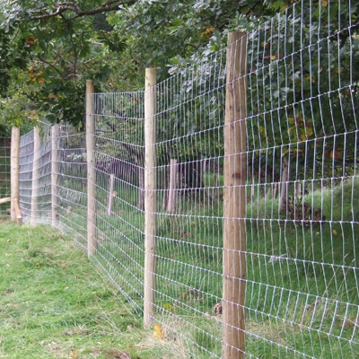
Reduced Abundance of Ixodes scapularis(Acari: Ixodidae) and Lyme Disease Risk by Deer Exclusion (Daniels i Fish 1993)
- Na okres 25 lat w stanie Nowy Jork ogrodzono powierzchnie 6-100 ha
- Zbadano obecność kleszcza Ixodes scapularis wewnątrz ogrodzeń i poza nimi
-Stopień infekcji kleszczy boreliozą był podobny wewnątrz ogrodzeń (20%) i poza nimi (26%)
- Zagęszczenie nimf (n/10ha) wewnątrz ogrodzeń (4,6) niższe niż na zewnątrz (27,7)
- W przypadku larw wewnątrz – 36,7; na zewnątrz – 354,4
www.wildlifeservices.co.uk

Slide 18
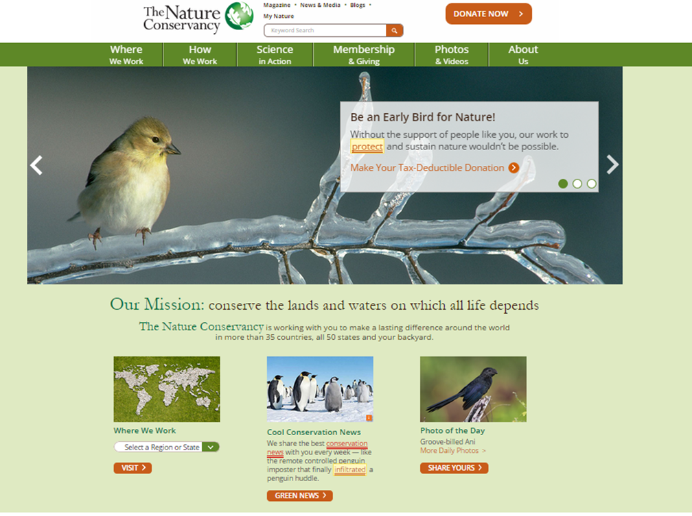

Slide 19
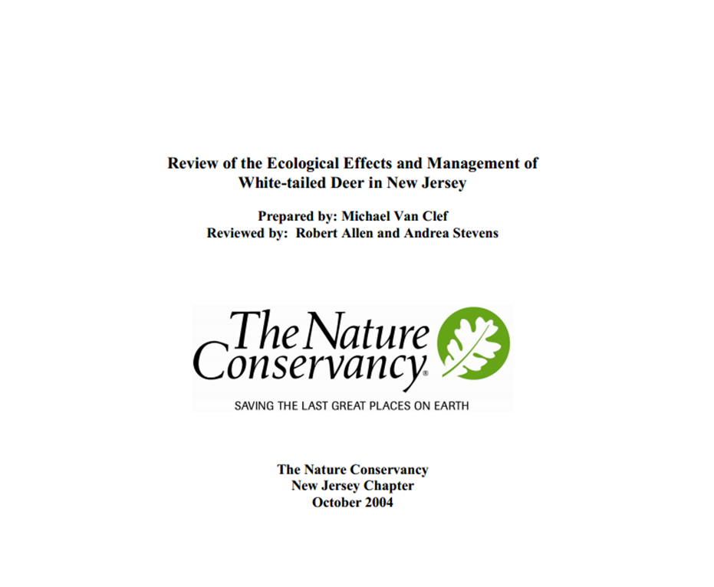

Slide 20
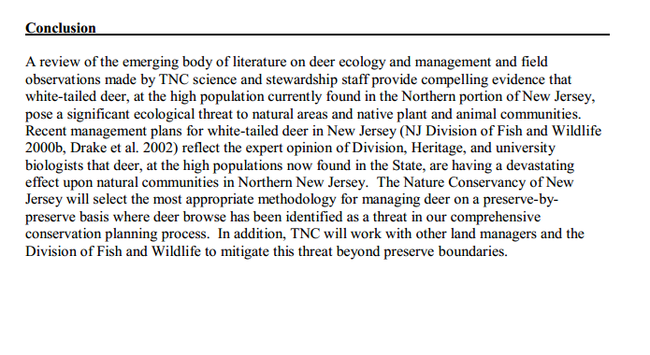
Przegląd literatury oraz obserwacje terenowe personelu badawczego TNC dostarczają dowodów, że jelenie wirginijskie przy wysokim poziomie liczebności, na jakim się obecnie znajdują w płn części stanu New Jersey, stanowią znaczne zagrożenie ekologiczne dla obszarów przyrodniczych oraz rodzimych zespołów roślin i zwierząt. Oddział TNC w New Jersey wybierze odpowiednie metody zarządzania populacjami jeleni w tych miejscach, gdzie zgryzanie zostało uznane za zagrożenie dla procesu ochrony.

Slide 21
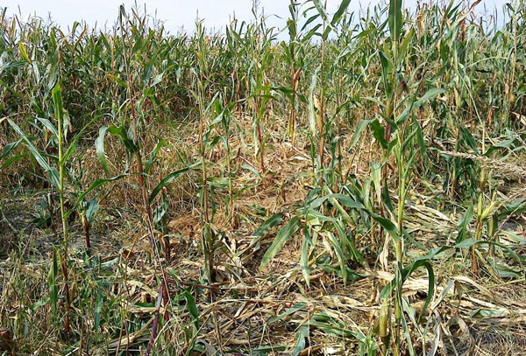
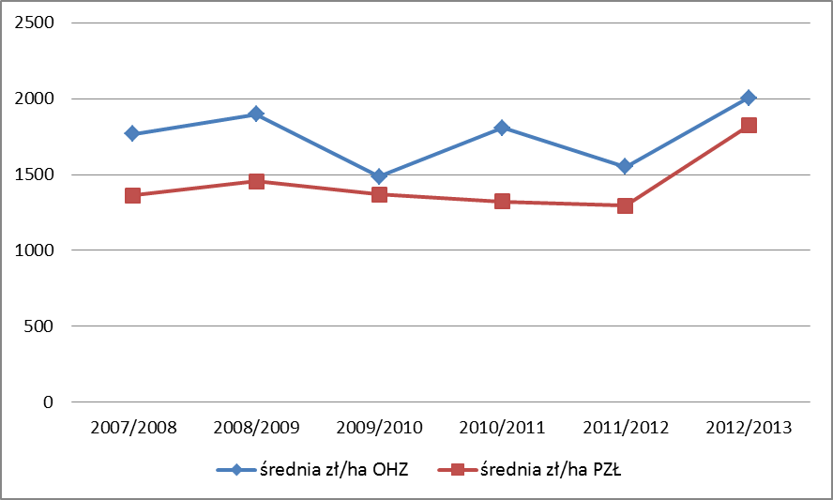
http://www.pastuchy.pl
Różnica o 8 - 36%; średnio 23%
Porównanie odszkodowań wypłacanych rolnikom na obwodach zarządzanych i dzierżawionych (RDLP Olsztyn)

Slide 22
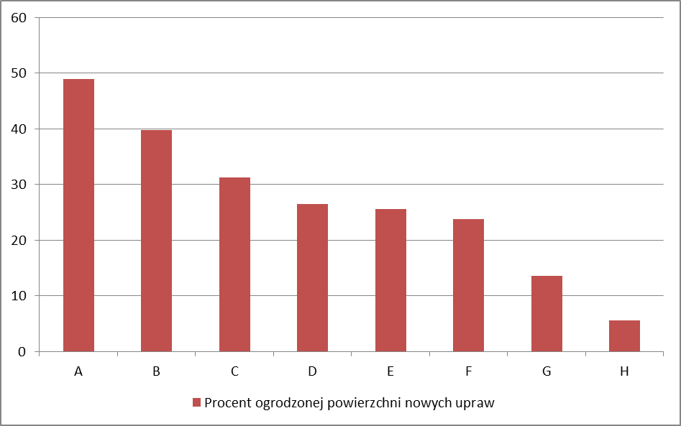
Procent grodzonych spośród nowo powstałych upraw (2012 r.) w ośmiu nadleśnictwach RDLP Olsztyn (porównywalne warunki i zag. jeleni)

Slide 23
Związek między powierzchnią szkód na polach a sumarycznym pozyskaniem jeleni, saren i dzików w OHZ LP (DGLP)
R_{s} = 0,82

Slide 24
Związek między pozyskaniem dzików (kg) a ceną ich mięsa (zł/kg) – RDLP Olsztyn
R = -0,71

Slide 25
Powierzchnia szkód (%) wyrządzanych w LP przez poszczególne gatunki zwierząt (DGLP)

Slide 26
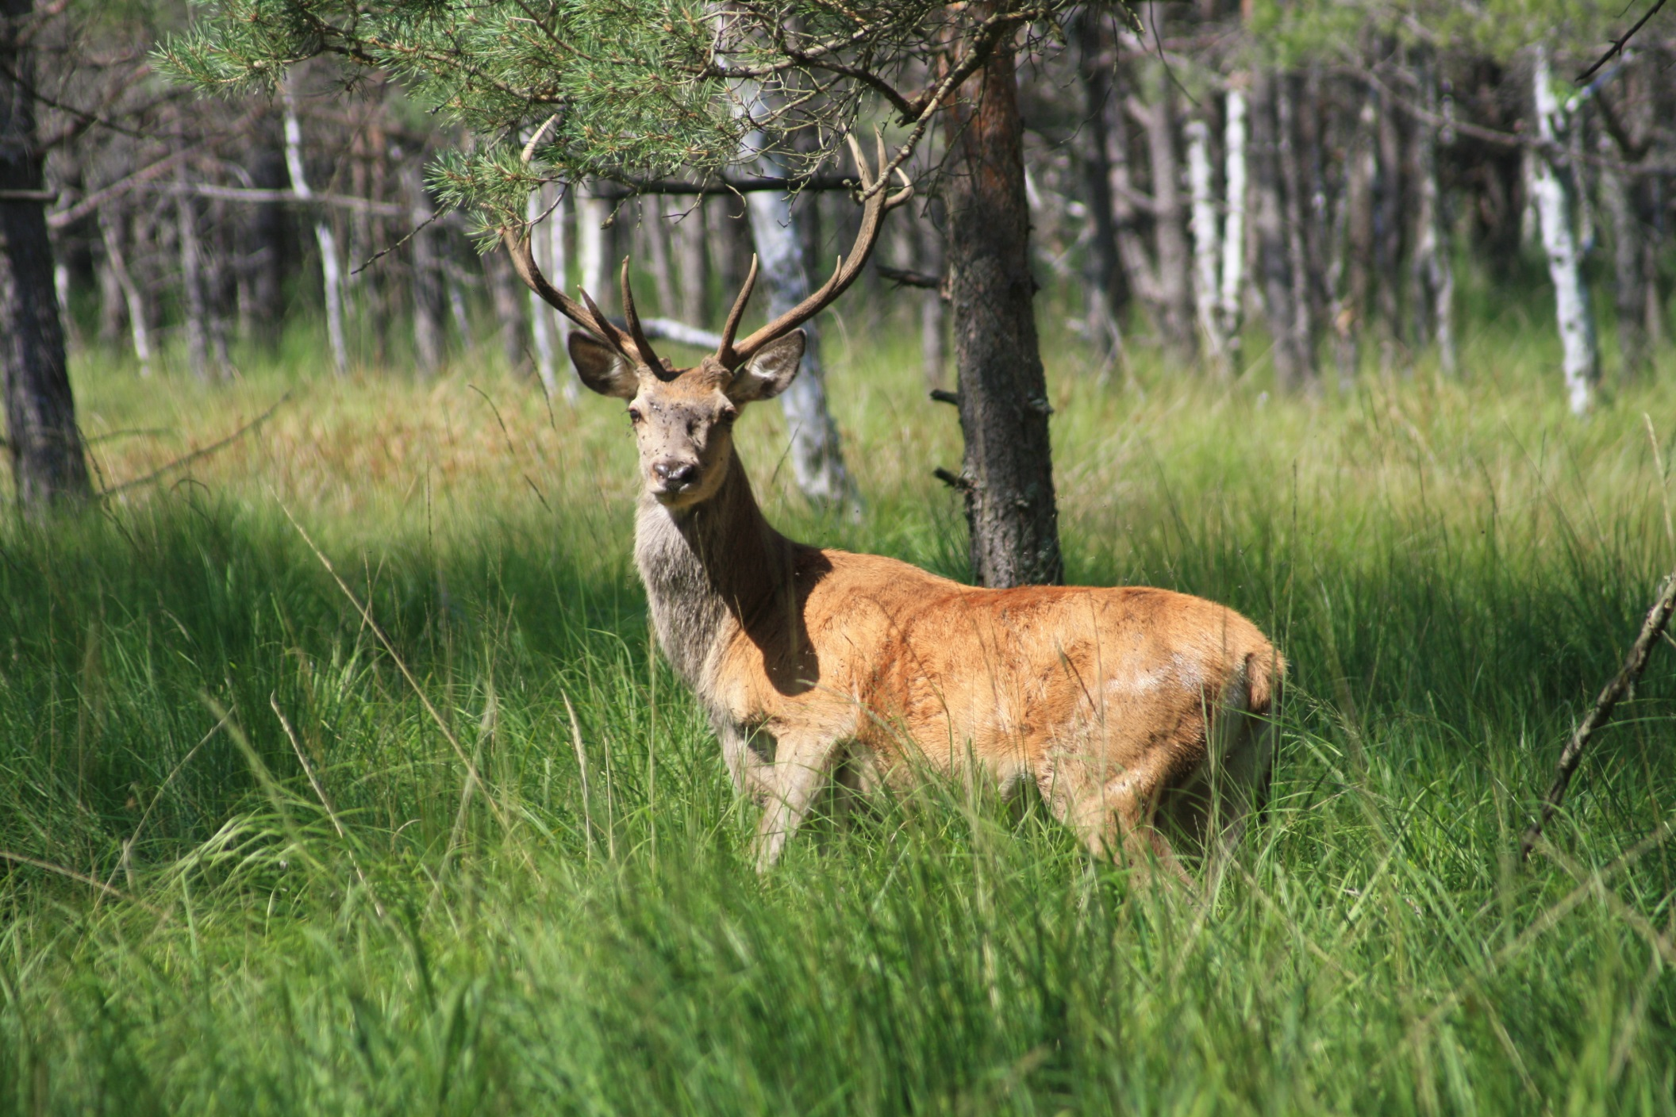
DZIĘKUJEMY ZA UWAGĘ

